Slide 1
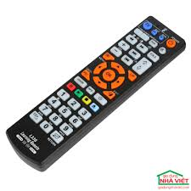
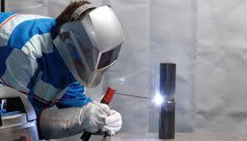

Slide 2
BÀI 27
TIA HỒNG NGOẠI VÀ TIA TỬ NGOẠI

Slide 3
BÀI 27: TIA HỒNG NGOẠI – TIA TỬ NGOẠI
I
PHÁT HIỆN TIA HỒNG NGOẠI VÀ TIA TỬ NGOẠI
II
BẢN CHẤT VÀ TÍNH CHẤT TIA HỒNG NGOẠI VÀ TIA TỬ NGOẠI
III
TIA HỒNG NGOẠI
IV
TIA TỬ NGOẠI

Slide 4
BÀI 27: TIA HỒNG NGOẠI – TIA TỬ NGOẠI
I
PHÁT HIỆN TIA HỒNG NGOẠI VÀ TIA TỬ NGOẠI

Slide 5



BÀI 27: TIA HỒNG NGOẠI – TIA TỬ NGOẠI
100
I
90
PHÁT HIỆN TIA HỒNG NGOẠI VÀ TIA TỬ NGOẠI
/
80
100
70
90
60
600
50
80
500
70
0
40
2
2
400
30
60
4
V
4
300
50
600
9
6
200
20
40
500
0:6 mV
100
10
400
= 1 ┴
0
0
30
Khoa vËt lÝ Tr­êng §hsp Tn
VËt lÝ kÜ thuËt
300
20
200
10
100
0
0

Slide 6
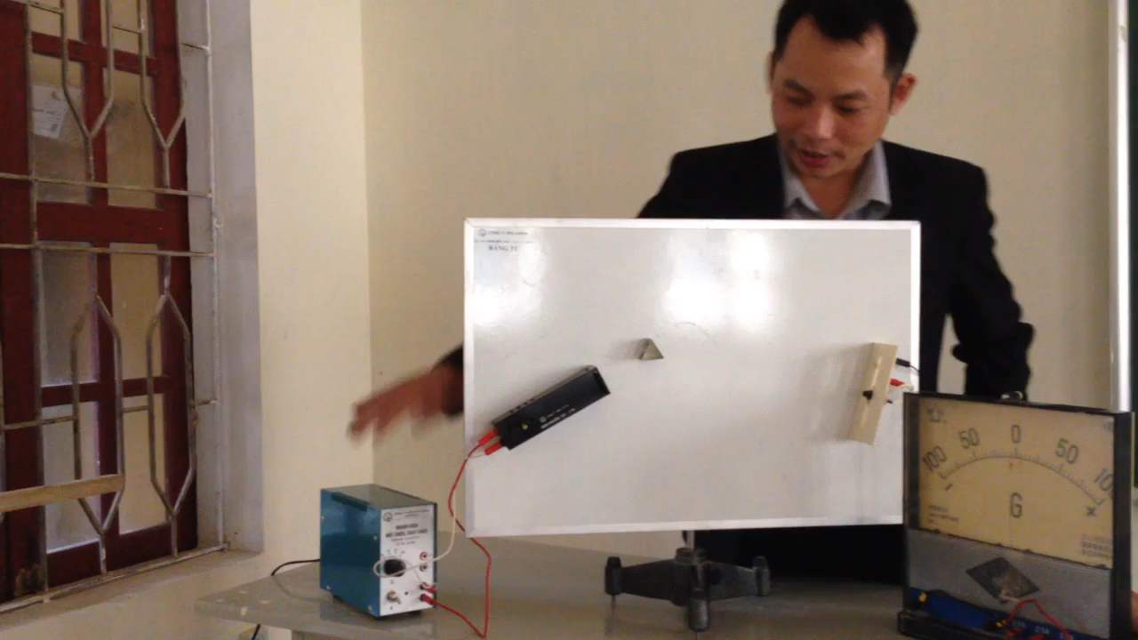
BÀI 27: TIA HỒNG NGOẠI – TIA TỬ NGOẠI
I
PHÁT HIỆN TIA HỒNG NGOẠI VÀ TIA TỬ NGOẠI

Slide 7
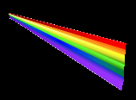
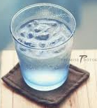
BÀI 27: TIA HỒNG NGOẠI – TIA TỬ NGOẠI
I
PHÁT HIỆN TIA HỒNG NGOẠI VÀ TIA TỬ NGOẠI
C
J
S
L₁
P
L
L₂
F
2
0
2
4
V
4
9
6
0:6 mV
= 1 ┴
Khoa vËt lÝ Tr­êng §hsp Tn
VËt lÝ kÜ thuËt

Slide 8
BÀI 27: TIA HỒNG NGOẠI – TIA TỬ NGOẠI
I
PHÁT HIỆN TIA HỒNG NGOẠI VÀ TIA TỬ NGOẠI
C
J
S
L₁
P
L
L₂
F
2
0
2
4
V
4
9
6
0:6 mV
= 1 ┴
Khoa vËt lÝ Tr­êng §hsp Tn
VËt lÝ kÜ thuËt

Slide 9
BÀI 27: TIA HỒNG NGOẠI – TIA TỬ NGOẠI
I
PHÁT HIỆN TIA HỒNG NGOẠI VÀ TIA TỬ NGOẠI
C
J
S
L₁
P
L
L₂
F
2
0
2
4
V
4
9
6
0:6 mV
= 1 ┴
Khoa vËt lÝ Tr­êng §hsp Tn
VËt lÝ kÜ thuËt

Slide 10
BÀI 27: TIA HỒNG NGOẠI – TIA TỬ NGOẠI
I
PHÁT HIỆN TIA HỒNG NGOẠI VÀ TIA TỬ NGOẠI
- Ánh sáng đơn sắc có tác dụng nhiệt.
- Ánh sáng đơn sắc khác nhau có tác dụng nhiệt khác nhau.
- Ngoài vùng quang phổ liên tục có các bức xạ không nhìn thấy được cũng có tác dụng nhiệt:
+ Bức xạ phía trên vùng đỏ gọi là hồng ngoại.
+ Bức xạ phía dưới vùng tím gọi là tử ngoại.

Slide 11
BÀI 27: TIA HỒNG NGOẠI – TIA TỬ NGOẠI
II
BẢN CHẤT VÀ TÍNH CHẤT CHUNG CỦA TIA HỒNG NGOẠI VÀ TỬ NGOẠI
1. Bản chất:
Có cùng bản chất với ánh sáng thông thường, nhưng không nhìn thấy được.
2. Tính chất:
Tuân theo các định luật: truyền thẳng, phản xạ, gây ra nhiễu xạ, giao thoa,...

Slide 12
BÀI 27: TIA HỒNG NGOẠI – TIA TỬ NGOẠI
III
TIA HỒNG NGOẠI
1. Định nghĩa:
Tia hồng ngoại là các bức xạ mà mắt ta không nhìn thấy được có bước sóng từ 0,76μm đến vài milimét (lớn hơn bước sóng của ánh sáng đỏ và nhỏ hơn bước sóng của sóng vô tuyến cực ngắn).

Slide 13
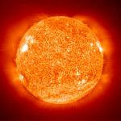

BÀI 27: TIA HỒNG NGOẠI – TIA TỬ NGOẠI
III
TIA HỒNG NGOẠI
2. Nguồn phát:
+ Mặt trời là một nguồn phát tia hồng ngoại mạnh

Slide 14
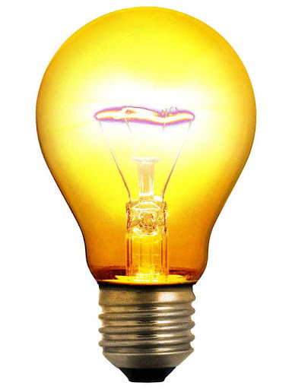
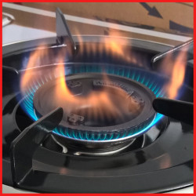
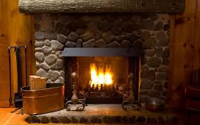
BÀI 27: TIA HỒNG NGOẠI – TIA TỬ NGOẠI
III
TIA HỒNG NGOẠI
2. Nguồn phát:
+ Đèn dây tóc, bếp ga, lò sưởi là những nguồn phát tia hồng ngoại khá.

Slide 15
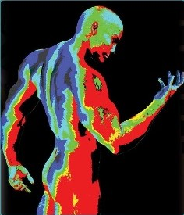
BÀI 27: TIA HỒNG NGOẠI – TIA TỬ NGOẠI
III
TIA HỒNG NGOẠI
2. Nguồn phát:
+ Cơ thể con người có nhiệt độ bình thường là 37⁰C nên là một nguồn phát ra tia hồng ngoại với bước sóng khoảng 9μm trở lên.
⇒ Như vậy, các vật có nhiệt độ lớn hơn 0 K đều có phát ra tia hồng ngoại.

Slide 16
BÀI 27: TIA HỒNG NGOẠI – TIA TỬ NGOẠI
III
TIA HỒNG NGOẠI
3. Đặc điểm:
+ Có tác dụng nhiệt mạnh.
+ Gây ra một số phản ứng hóa học, tác dụng lên một số loại phim ảnh.
+ Có thể biến điệu như sóng điện từ cao tần.
+ Có thể gây ra hiện tượng quang điện.

Slide 17
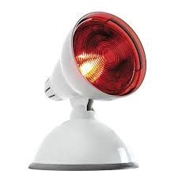
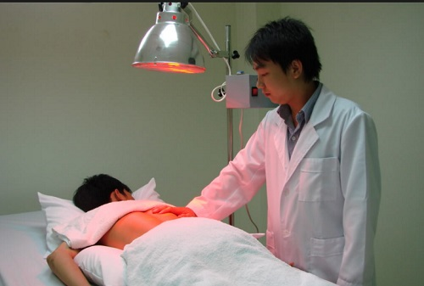
BÀI 27: TIA HỒNG NGOẠI – TIA TỬ NGOẠI
III
TIA HỒNG NGOẠI
4. Ứng dụng:
+ Đèn hồng ngoại, dùng làm sưởi ấm và vật lý trị liệu.

Slide 18
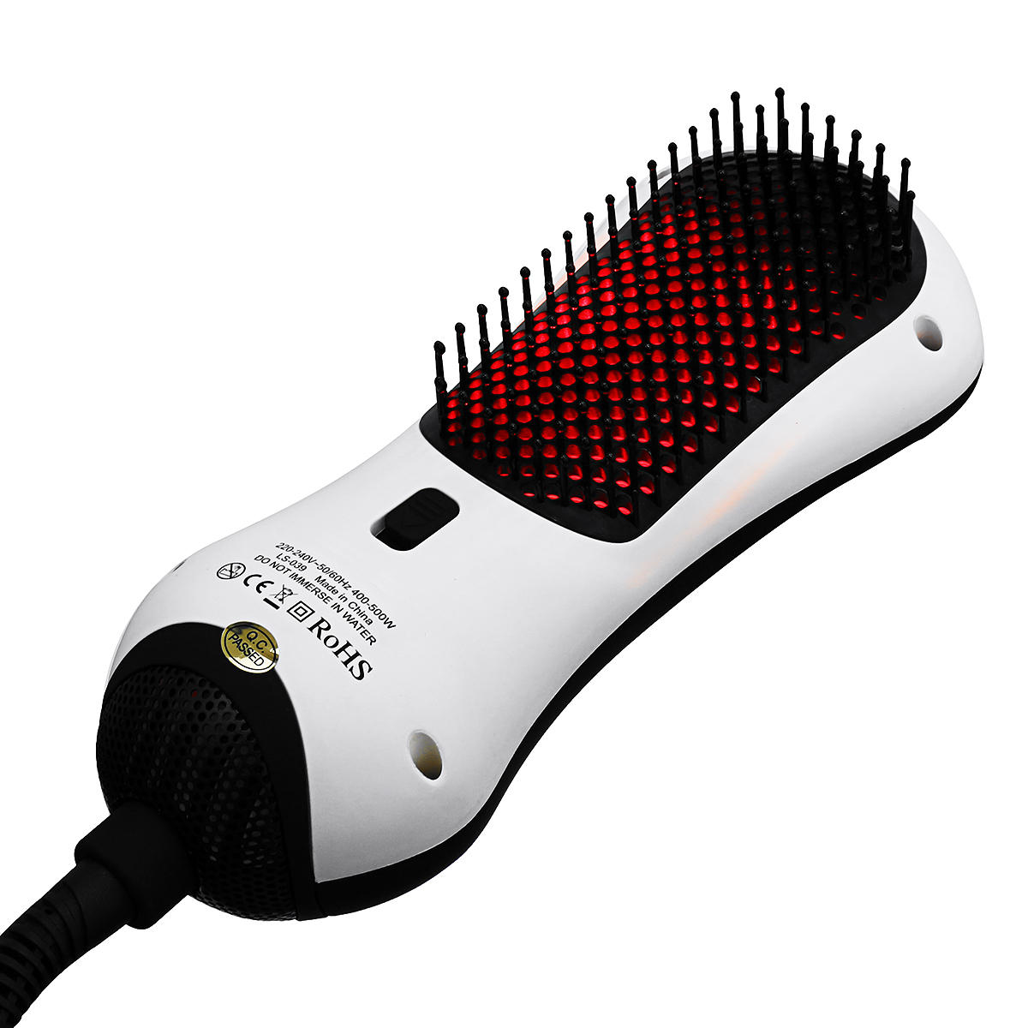
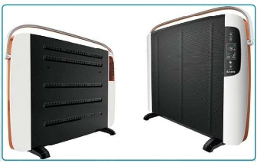
BÀI 27: TIA HỒNG NGOẠI – TIA TỬ NGOẠI
III
TIA HỒNG NGOẠI
4. Ứng dụng:
+ Máy sấy tóc hồng ngoại.
+ Lò sưởi đối lưu hồng ngoại.

Slide 19
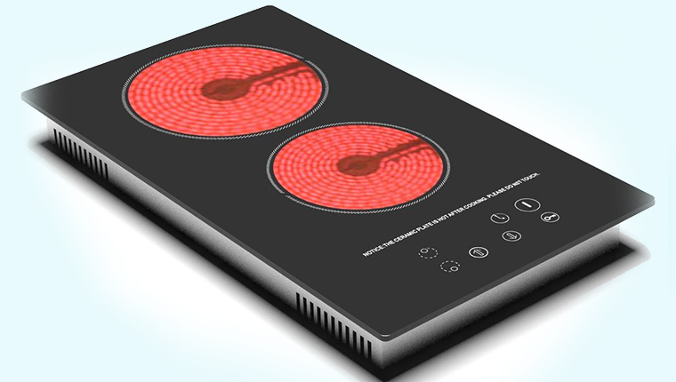
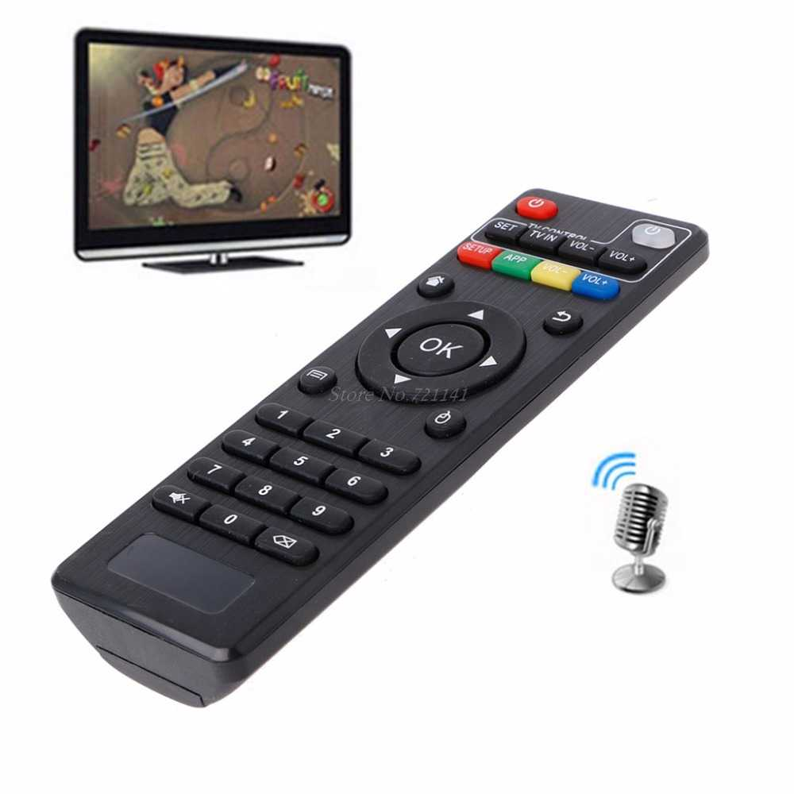
BÀI 27: TIA HỒNG NGOẠI – TIA TỬ NGOẠI
III
TIA HỒNG NGOẠI
4. Ứng dụng:
+ Điều khiển từ xa bằng tia hồng ngoại.
+ Bếp hồng ngoại.

Slide 20
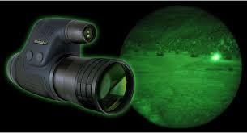
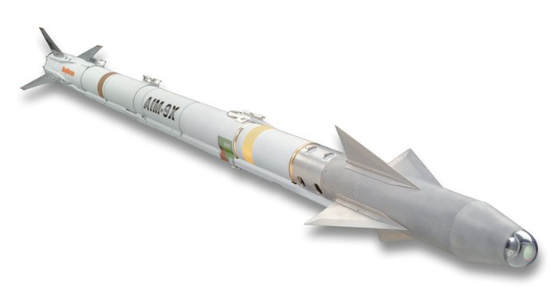
BÀI 27: TIA HỒNG NGOẠI – TIA TỬ NGOẠI
III
TIA HỒNG NGOẠI
4. Ứng dụng:
+ Ống nhòm hồng ngoại.
+ Tên lửa tự tìm mục tiêu.

Slide 21
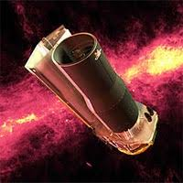
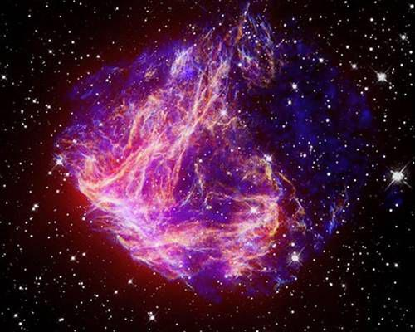
BÀI 27: TIA HỒNG NGOẠI – TIA TỬ NGOẠI
III
TIA HỒNG NGOẠI
4. Ứng dụng:
+ Kính viễn vọng hồng ngoại Spitzer của NASA.

Slide 22
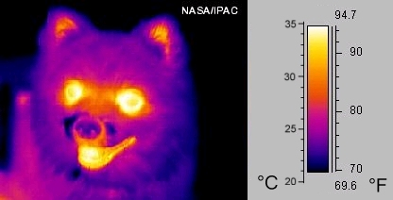
BÀI 27: TIA HỒNG NGOẠI – TIA TỬ NGOẠI
III
TIA HỒNG NGOẠI
4. Ứng dụng:
+ Chụp ảnh, quay phim ban đêm bằng phim ảnh hồng ngoại.

Slide 23
BÀI 27: TIA HỒNG NGOẠI – TIA TỬ NGOẠI
IV
TIA TỬ NGOẠI
1. Định nghĩa:
Tia tử ngoại là các bức xạ mà mắt ta không nhìn thấy được có bước sóng từ vài nanômét đến 0,38μm (lớn hơn bước sóng của tia X và nhỏ hơn bước sóng của ánh sang tím).

Slide 24
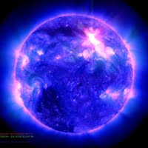
BÀI 27: TIA HỒNG NGOẠI – TIA TỬ NGOẠI
IV
TIA TỬ NGOẠI
2. Nguồn phát:
+ Mặt trời là một nguồn phát tia tử ngoại mạnh

Slide 25
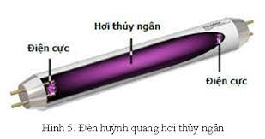
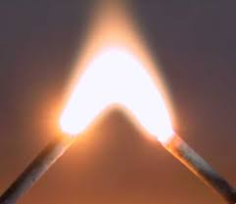
BÀI 27: TIA HỒNG NGOẠI – TIA TỬ NGOẠI
IV
TIA TỬ NGOẠI
2. Nguồn phát:
+ Đèn hơi thủy ngân, hồ quang điện một nguồn phát tia tử ngoại khá.

Slide 26

BÀI 27: TIA HỒNG NGOẠI – TIA TỬ NGOẠI
IV
TIA TỬ NGOẠI
2. Nguồn phát:
+ Nói chung những vật có nhiệt độ trên 2000⁰C đều có phát ra tia tử ngoại (ngoài việc có phát ra tia hồng ngoại và ánh sáng nhìn thấy).

Slide 27
BÀI 27: TIA HỒNG NGOẠI – TIA TỬ NGOẠI
IV
TIA TỬ NGOẠI
3. Đặc điểm:
+ Bị nước và thủy tinh hấp thụ mạnh nhưng lại hầu như trong suốt đối với thạch anh.
+ Tác dụng lên phim ảnh.
+ Có thể gây ra các phản ứng hóa học.
+ Kích thích phát quang của nhiều chất.
+ Ion hóa không khí và nhiều chất khí khác.
+ Có tác dụng sinh học: hủy diệt tế bào.
+ Có thể gây ra hiện tượng quang điện.

Slide 28
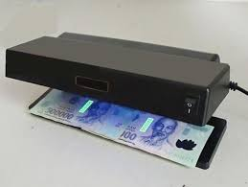
BÀI 27: TIA HỒNG NGOẠI – TIA TỬ NGOẠI
IV
TIA TỬ NGOẠI
4. Công dụng:
+ Ứng dụng làm phát quang của tia tử ngoại.
Máy kiểm tra tiền

Slide 29
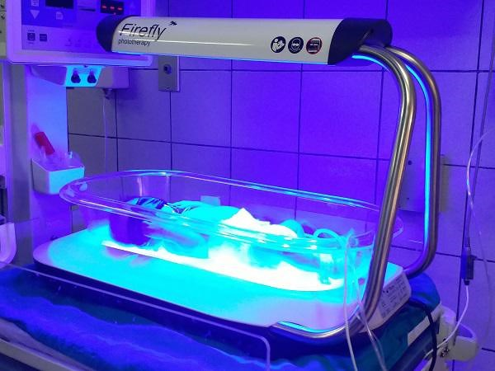
BÀI 27: TIA HỒNG NGOẠI – TIA TỬ NGOẠI
IV
TIA TỬ NGOẠI
4. Công dụng:
+ Tìm các vết nứt trên bề mặt kim loại.
+ Dùng để chữa bệnh còi xương ở trẻ em.

Slide 30
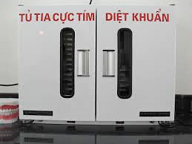
BÀI 27: TIA HỒNG NGOẠI – TIA TỬ NGOẠI
IV
TIA TỬ NGOẠI
4. Công dụng:
+ Dùng để tiệt trùng sản phẩm và dụng cụ y tế.

Slide 31
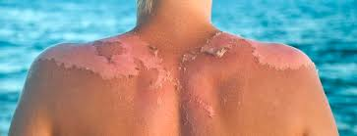
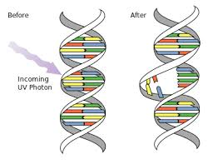
BÀI 27: TIA HỒNG NGOẠI – TIA TỬ NGOẠI
IV
TIA TỬ NGOẠI
5. Tác hại:
+ Tia tử ngoại gây ra những nguy hiểm cho sức khỏe con người như: cháy nắng, mù mắt, ung thư da, thay đổi cấu trúc ADN….

Slide 32
BÀI 27: TIA HỒNG NGOẠI – TIA TỬ NGOẠI
IV
TIA TỬ NGOẠI
6. Sự hấp thụ tia tử ngoại:
+ Tia tử ngoại bị thủy tinh hấp thụ mạnh.
+ Thạch anh, nước hấp thụ các tia tử ngoại có bước sóng ngắn hơn.
+ Tầng ôzôn hấp thụ hầu hết các tia tử ngoại có bước sóng dưới 300nm.

Slide 33
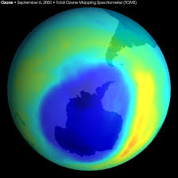
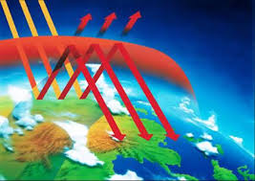
BÀI 27: TIA HỒNG NGOẠI – TIA TỬ NGOẠI
Mở rộng về tầng ôzôn
+ Là lá chắn bảo vệ sự sống trên Trái Đất khỏi tia tử ngoại của Mặt Trời.
Ảnh chụp lỗ hổng tầng ôzôn.
Gây nên hiệu ứng nhà kính

Slide 34
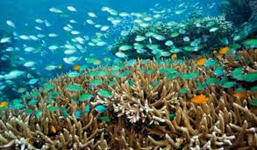
BÀI 27: TIA HỒNG NGOẠI – TIA TỬ NGOẠI
Mở rộng về tầng ôzôn
+ Là lá chắn bảo vệ sự sống trên Trái Đất khỏi tia tử ngoại của Mặt Trời.
Ảnh chụp lỗ hổng tầng ôzôn.
Gây hại đối với sinh vật biển

Slide 35
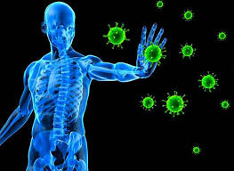
BÀI 27: TIA HỒNG NGOẠI – TIA TỬ NGOẠI
Mở rộng về tầng ôzôn
+ Là lá chắn bảo vệ sự sống trên Trái Đất khỏi tia tử ngoại của Mặt Trời.
Phá hủy hệ thống miễn dịch, tăng khả năng mắc bệnh cho người và động vật.
Ảnh chụp lỗ hổng tầng ôzôn.

Slide 36
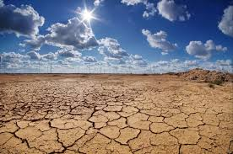
BÀI 27: TIA HỒNG NGOẠI – TIA TỬ NGOẠI
Mở rộng về tầng ôzôn
+ Là lá chắn bảo vệ sự sống trên Trái Đất khỏi tia tử ngoại của Mặt Trời.
Ảnh chụp lỗ hổng tầng ôzôn.
Biến đổi khí hậu, Trái Đất nóng dần lên.

Slide 37
BÀI 27: TIA HỒNG NGOẠI – TIA TỬ NGOẠI
CỦNG CỐ
1. Bản chất và tính chất chung của tia hồng ngoại và tia tử ngoại.
2. Tia hồng ngoại và tia tử ngoại:
+ Định nghĩa.
+ Nguồn phát.
+ Bản chất.
+ Công dụng.

